Slide 1
HISTORIA ECONÓMICA ARGENTINA
5
CRECIMIENTO
E INFLACIÓN
(PARTE 1)

Slide 2
¿CÓMO SIGUIÓ LA HISTORIA DE LA INDUSTRIA?
PENSANDO UNA NUEVA INDUSTRIA Plan Pinedo
TRIUNFA LA IDEA DE LA INDUSTRIA “NACIONAL”
MANTENIEMIENTO Y FOMENTO DE LA INDUSTRIA LIVIANA EXISTENTE. MANO DE OBRA
SUSTITUIR IMPORTACIONES EN INDUSTRIAS MÁS PESADAS. No muchos éxitos
RECIÉN SE EMPIEZAN A VER
ALGUNOS CAMBIOS
Políticas para salir de la crisis y primeros debates sobre la industria:
BPE
Eslabonamientos
GUERRA Y POSGUERRA.
Restricciones y mercados
LUEGO DE POSGUERRA
Mercado y pocas políticas
1900
1914
1918
1924
1930
1940
1943
1946
1949
1955
1958

Slide 3
INFLACIÓN Y CRECIMIENTO
EL SURGIMIENTO DE DOS PROBLEMAS RELACIONADOS

Slide 4
EXTRANGULAMIENTO EXTERNO 1949-1963
Se necesitaban importaciones. Financiadas con cuenta capital
Giro Perón
Mejora Plan 52

Slide 5

EXTRANGULAMIENTO EXTERNO 1949-1963
Peronismo:
Precios del agro: IAPI + DEV
“PRIMER GIRO”

Slide 6
EXTRANGULAMIENTO EXTERNO 1949-1963
Peronismo:
Precios del agro: IAPI + DEV
49: más precio
50: precio+TC
51: más TC

Slide 7
EXTRANGULAMIENTO EXTERNO 1949-1963
Variación interanual del TC
SE EMPIEZA A HACER COSTUMBRE

Slide 8
EXTRANGULAMIENTO EXTERNO 1949-1963
¿Qué pasaba en el medio?

Slide 9
EXTRANGULAMIENTO EXTERNO 1949-1963

Slide 10
INFLACIÓN Y CRECIMIENTO
LOS PROBLEMAS IBAN A CONTINUAR

Slide 11

LA INFLACIÓN
Ahora, a las presiones inflacionarias se le sumaban los mecanismos de propagación
1949:
Déficit de B.C.
Aumento del TC
Requieren
No acceso al capital
Espiral inflacionario
Variación de precios relativos
Nuevo aumento del nivel de precios
Aumento del
nivel de precios
Variación de precios relativos
Cambios en la distribución del ingreso
Son satisfechas
Demandas sectoriales

Slide 12
INFLACIÓN 1949-1963
Variación interanual del IPC
Efecto del plan FMI
Efecto del plan 1952
2do plan quin.
Rev. Lib.

Slide 13
Estrangulamiento
de divisas
No incentivaba la prod. Agrop.
La producción de exportables no reaccionaba
Devaluación
-∆ Salario real
∆ Impo
Stop
And
Go
Reactivación
(“Go”)
-∆ Consumo interno
∆ Producción
Transables
No Transables
∆ Consumo interno
∆ Expo
-∆ Industria
Aun con prod. Agrop. estancada
Mejora de B.C.
Reacción de salarios nominales
Recesión
(“Stop”)
Se relaciona con espiral
-∆ Impo
Gerchunof

Slide 14
CRECIMIENTO 1949-1963
Variación interanual del PIB
BP
BP
plan
Plan

Slide 15
CRECIMIENTO E INFLACIÓN
“SEGUNDO GIRO”
EL PLAN ECONÓMICO DE 1952

Slide 16
EL SEGUNDO PERONISMO
GIRO EN LA POLÍTICA
1951-52
Evidente necesidad de resolver el estrangulamiento de divisas
Impostergable detener el proceso inflacionario
Cambio de rumbo en el segundo gobierno de Perón
Incentivos a la actividad rural
Restringir la demanda agregada
Cooperación de capital extranjero

Slide 17
EL PLAN ECONÓMICO DE 1952
MEDIDAS
SALARIOS
Aumento y congelamiento por dos años
POLÍTICA FISCAL
“racionalización administrativa”
Recortes presupuestarios
Modificación de impuestos
POLÍTICA MONETARIA
Menor financiamiento al gobierno
Política de crédito menos laxa
Restrictiva
CONTENER LA DEMANDA AGREGADA

Slide 18
EL PLAN ECONÓMICO DE 1952
PIB/
potencial:
2,3%

Slide 19
EL PLAN ECONÓMICO DE 1952

Slide 20
EL PLAN ECONÓMICO DE 1952
CONSECUENCIAS
Moderó inflación pero golpeó producción y empleo
53 → buena cosecha y se permitió aumento de las M
53 → se alivió el crédito y 54 → 2º plan quinquenal
54 → se otorgaron aumentos salariales
54 - 55 → ∆Demanda y ∆Producción (pero más lento q la población)

Slide 21
EL PLAN ECONÓMICO DE 1952
Salario Real (ferreres)
plan

Slide 22
EL PLAN ECONÓMICO DE 1952
Política Fiscal (Ferreres)
plan
plan

Slide 23
EL PLAN ECONÓMICO DE 1952
Crec IA base monetaria (Ferreres)
plan

Slide 24
EL PLAN ECONÓMICO DE 1952
Inflación IA y tendencia (INDEC)
plan

Slide 25
EL PLAN ECONÓMICO DE 1952
Inflación IA comparada (INDEC)

Slide 26
CRECIMIENTO E INFLACIÓN
“SEGUNDO GIRO”
¿Y EL PROBLEMA EXTERNO?

Slide 27
PROBLEMA EXTERNO
“PRIMER GIRO”
VUELTA AL CAMPO
Cambio de signo en las compras del IAPI
Subsidios, no devaluación (≠ Planes posteriores)
Asignación de créditos al sector agropecuario
CAPITAL EXTRANJERO
Se modera el “desdén” al capital extranjero y se recurre a él para financiar déficit de balanza de pagos
“TERCER GIRO”

Slide 28
PROBLEMA EXTERNO
Cambio en los precios relativos
Precios implícitos relativos (agricultura/industria) – Della Paolera

Slide 29
PROBLEMA EXTERNO
Poco impacto…
Superficie sembrada (miles de ha) - Ferreres
Se detiene la caída de las superficies cultivadas, pero no se quiebra la tendencia

Slide 30
PROBLEMA EXTERNO
CAPITAL: corta duración
Cuenta capital (Ferreres)
?
Primero instituciones oficiales y bancos, luego también privados

Slide 31
CRECIMIENTO E INFLACIÓN
EL SEGUNDO PLAN QUINQUENAL (1954)

Slide 32
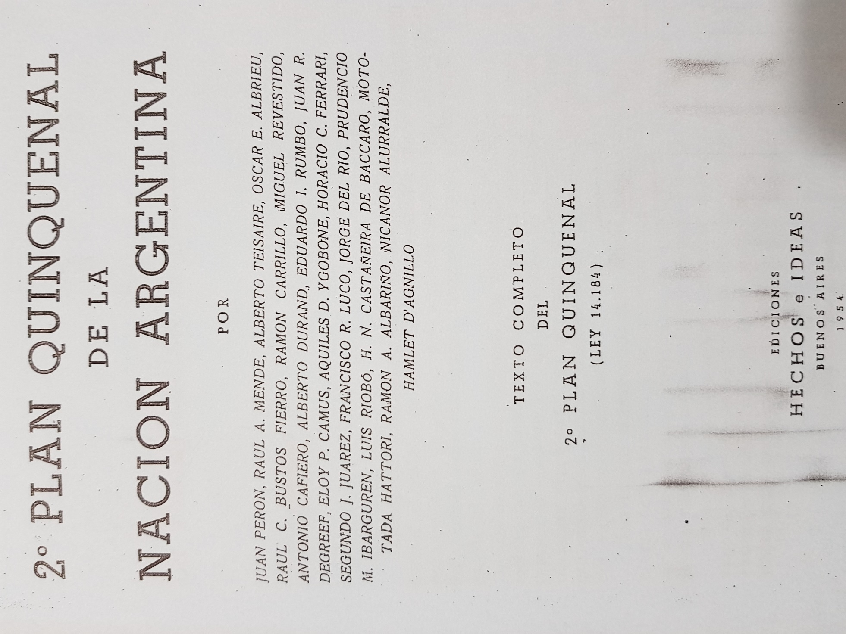
SEGUNDO PLAN QUINQUENAL

Slide 33
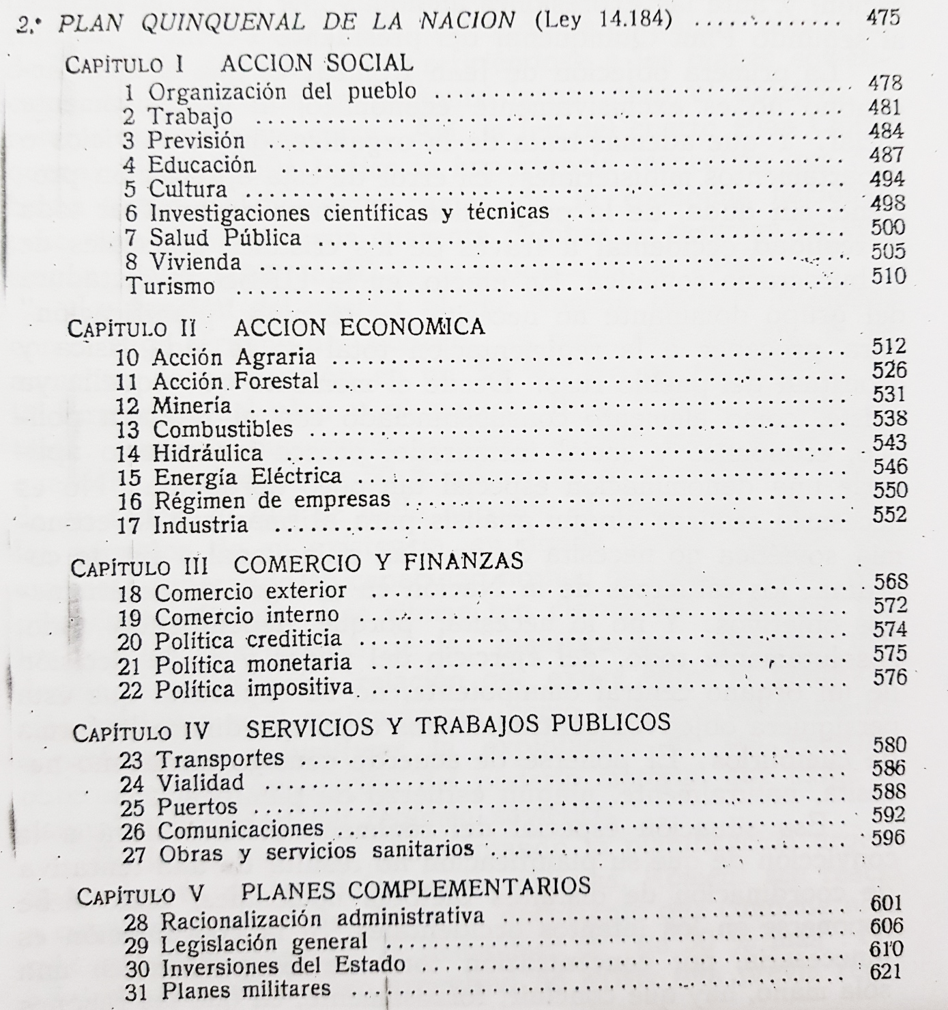
SEGUNDO PLAN QUINQUENAL
TEMAS A PLANIFICAR

Slide 34
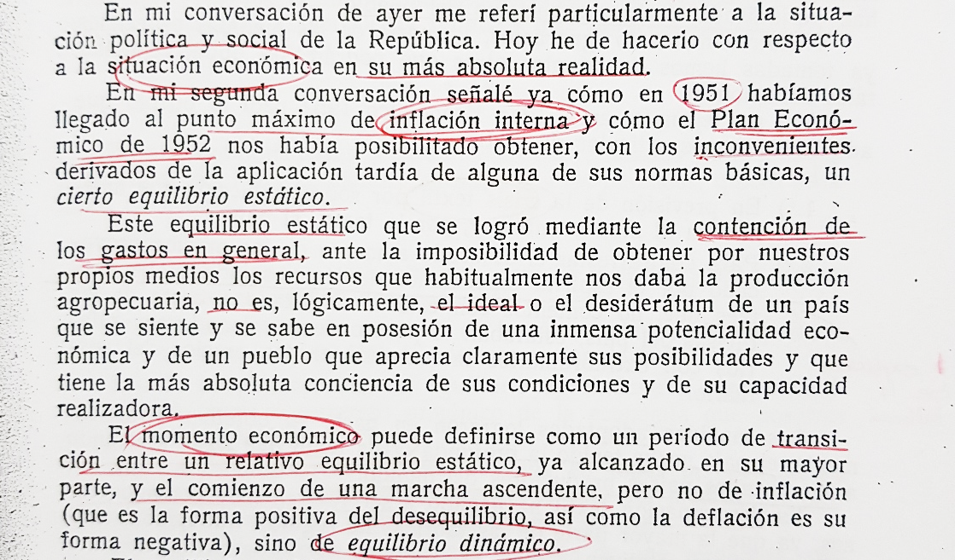
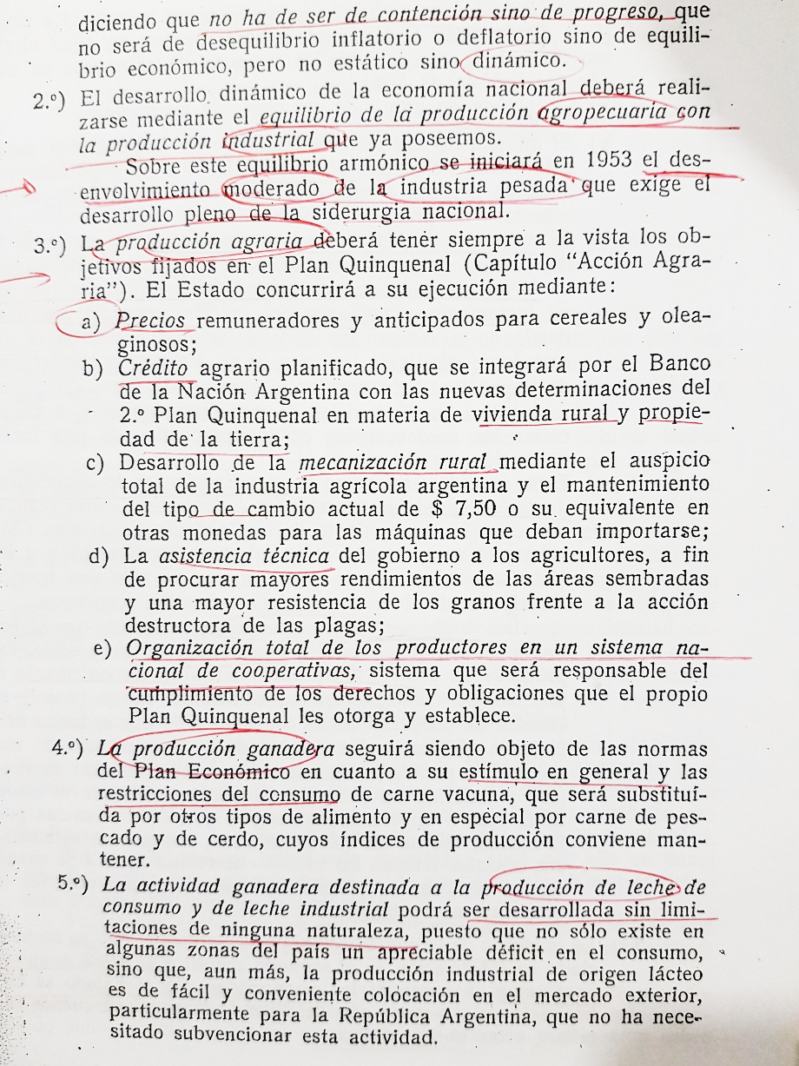
SEGUNDO PLAN QUINQUENAL
ALGUNOS EJES SEGÚN EL DISCURSO DE PERÓN
Ya se había contenido la inflación
“SEGUNDO GIRO”
“PRIMER GIRO”
Agro tan importante como industria

Slide 35
GIRO EN LA POLÍTICA
“EL PLAN DEL 52 FUE EXITOSO”, ENTONCES…
SEGUNDO PLAN QUINQUENAL
“TERCER GIRO”
Complemento del plan de 1952
“…producción de materias primas, energía y transporte y bienes de capital”
etapa distribucioncita
1952
eficiencia y producción
Preocupación por la PRODUCTIVIDAD
Congreso de la productividad y el Bienestar Social
Recurrir a la inversión extranjera
Caso emblemático: Standard Oil de California

Slide 36
“EL PLAN DEL 52 FUE EXITOSO”, ENTONCES…
SEGUNDO PLAN QUINQUENAL
Preocupación por la PRODUCTIVIDAD
Congreso de la productividad y el Bienestar Social
Aumentar la cantidad de bienes a repartir
Si aumenta la productividad:
→ margen para aumentar salarios reales y utilidades de las empresas
Aumento de la inversión
Mayor eficiencia

Slide 37
“EL PLAN DEL 52 FUE EXITOSO”, ENTONCES…
SEGUNDO PLAN QUINQUENAL
Recurrir a la inversión extranjera
Caso emblemático: Standard Oil de California
Necesario para aumentar la productividad
Ahorro insuficiente y falta de divisas
El Segundo Plan Quinquenal destaca la IMPORTANCIA de los capitales extranjeros
Mecanización agrícola
Producción local de insumos
Inversiones petroleras

Slide 38
SEGUNDO PLAN: DATOS RÁPIDOS
PIB por sectores - Ferreres
Fuerte crecimiento de la industria, no del agro

Slide 39
SEGUNDO PLAN: DATOS RÁPIDOS
Importaciones (mill US$) - Ferreres
Seguían siendo necesarias las importaciones

Slide 40
SEGUNDO PLAN: DATOS RÁPIDOS
Saldo Comercial y Cuenta Capital (mill US$) - Ferreres

Slide 41
CRECIMIENTO E INFLACIÓN
VOLVIMOS A EMPEZAR…

Slide 42
CRECIMIENTO E INFLACIÓN
LUEGO DE PERÓN

Slide 43
EXTRANGULAMIENTO EXTERNO 1949-1963
Se necesitaban importaciones. Financiadas con cuenta capital
Rev Lib

Slide 44


La Revolución Libertadora y las Exportaciones
Los precios en pesos
“se preocuparon por no perjudicar al agro”
56
EXT: 193%
INT: 42%
57-58
EXT: 19% p.a.
INT: 22% p.a.

Slide 45
EXTRANGULAMIENTO EXTERNO 1949-1963
Los precios en dólares
➔
56: TIPO DE CAMBIO
57-58: PRECIOS EXTERNOS
56
EXT: 12%
INT: -46%
¿FOB
vs
FAS?
57-58
EXT: 19% p.a.
INT: 22% p.a.

Slide 46
EXTRANGULAMIENTO EXTERNO 1949-1963
Variación interanual del TC
SE EMPIEZA A HACER COSTUMBRE

Slide 47
EXTRANGULAMIENTO EXTERNO 1949-1963
¿Qué pasaba en el medio?

Slide 48
EXTRANGULAMIENTO EXTERNO 1949-1963

Slide 49
REVOLUCIÓN LIBERTADORA
Situación 1956-1958…
56-58 → Transición de una política intervencionista a una ortodoxa
Recomendaciones del Informe Prebisch
Desarrollo (energía, transporte, acero, petróleo, agro)
Recién con Frondizi
Contener Inflación (a través de medidas ortodoxas)
Medidas más aplicadas
Desmantelar aparato interventor

Slide 50
REVOLUCIÓN LIBERTADORA
Principales Medidas
1955-1956
Devaluación del peso (flotación, pero BCRA podía intervenir)
Se eliminaron algunos subsidios
Se abolieron algunos controles de precios (reimplantados luego)
Privatización de algunas Empresas
Mantuvieron controles a importaciones
Continuó estímulo a la producción agropecuaria (vía precio: ∆TCE)

Slide 51
REVOLUCIÓN LIBERTADORA
Comportamiento
1955-1956
DEV.
∆precio agrop. → Poco efecto*
*P/ aumentar la producción se requería inversiones y mejoras tecnológicas + cosechas pobres en 57 - 58
∆X (pequeño) + ∆M → déficit C.C. → Préstamos de CP
→ ∆Precio interno (conflicto, ∆salarios)

Slide 52
REVOLUCIÓN LIBERTADORA
Cambio en los precios relativos:
CONTINUIDAD
Precios implícitos relativos (agricultura/industria) – Della Paolera

Slide 53

REVOLUCIÓN LIBERTADORA
Promedio de participación de las impo.
PERO EL PROBLEMA SEGUÍA: Importaciones
 | CAPITAL | INTERM. | COMB. | CONS
1er PER | 25% | 43% | 8% | 24%
CRISIS | 20% | 55% | 13% | 12%
2do PER | 22% | 53% | 20% | 6%
REV | 20% | 53% | 22% | 5%
¿?

Slide 54
REVOLUCIÓN LIBERTADORA
¿Sector público?

Slide 55

REVOLUCIÓN LIBERTADORA
∆X (pequeño) + ∆M → déficit C.C. → Préstamos de CP
55:
EXP: -10%
IMP: 20%
56-58
EXP: 2.3% p.a.
IMP: 1.7% p.a.

Slide 56
REVOLUCIÓN LIBERTADORA
Cuenta Capital (mill US$) - Ferreres

Slide 57

REVOLUCIÓN LIBERTADORA
Devaluación → ∆Precio interno (conflicto, ∆salarios)
Rev. Libertadora
SALARIOS CRECÍAN
Efecto plan 1952

Slide 58
REVOLUCIÓN LIBERTADORA
Principales Medidas
1957-1958
Contención de salarios → conflictos gremiales
’58 → ∆ general de salarios → ∆ Inflación

Slide 59
REVOLUCIÓN LIBERTADORA
Comportamiento
1957-1958
Los precios continúan creciendo
57 – 58 → desenvolvimiento favorable de la actividad económica
Mantuvieron el gasto y la inversión pública, no pudieron aumentar ingresos fiscales
∆ precios relativos del agro (para ∆agro) → ∆ Inflación

Slide 60

REVOLUCIÓN LIBERTADORA
Contención de salarios → conflictos gremiales

Slide 61

REVOLUCIÓN LIBERTADORA
’58 → ∆ general de salarios → ∆ Inflación

Slide 62
REVOLUCIÓN LIBERTADORA
¿Sector público?

Slide 63
REVOLUCIÓN LIBERTADORA
Entonces, Qué hicieron?

Slide 64
Pangamos en contexto…
Política Fiscal
Déficit financiero como % PIB- Ferreres
1er Per.
Plan 1952
Plan 1954
Plan FMI
Rev. Lib.

Slide 65
Pangamos en contexto…
¿Y la Política Monetaria?
Tasa de crecimiento IA de la Base Monetaria - Ferreres
Rev. Lib.
1er Per.
Plan FMI
Plan 1952
Plan 1954

Slide 66



Pangamos en contexto…
Tipo de Cambio
Devaluación: Tasa de crecimiento IA del TC peso/dólar- Ferreres
Plan FMI
Rev. Lib.
1er. “GIRO”
Plan 1954
1er Per.
Plan 1952

Slide 67



Pangamos en contexto…
Salarios
Aum. Y Cong.
1er Per.
Dev. Infl.
Aum.
Int.
Cont.
Aum. Y Cong.
Aum.

Slide 68


Pangamos en contexto…
El Campo
Superficie sembrada. Total principales cultivos - Ferreres
Perjuicio
Estancamiento
Intenta revertir
Continuidad. Alguna reacción

Slide 69
Pangamos en contexto…
PIB AGROPECUARIO E INDUSTRIAL - Ferreres
Plan 1954
Industria: continúa creciendo post segundo plan
Agro: sin crecimiento

Slide 70
Pangamos en contexto…
¿Y la inflación?
Inflación IA – Indec y Ferreres
Tendencia creciente y lejos de la internacional

Slide 71
SIGUEN INFLACIÓN Y
STOP AND GO
Dos caras de la misma moneda

Slide 72
DESARROLLISMO
Aun en medio del Stop and Go:
Desarrollismo de Frondizi
Tesis de Prebisch: Deterioro a LP de los Términos de Intercambio
➔ Paso de una economía agro-exportadora a una industrial
“que produjera ni más ni menos que todo lo imaginable…” (Gerchunof)
Se hace necesario…
Producción local de energía
Industria pesada: especialmente siderurgia
Mejorar la situación de agro por medio del avance tecnológico
Producción de autos y camiones
Impulso de inversión (“Big Push”)
Paradoja: El despegue necesitaría del agro → divisas
Masivo aporte de capital extranjero

Slide 73
DESARROLLISMO
La infraestructura
50-57:
Pot. Inst., crec IA 5,4%
Consumo, crec. IA: 4,3%
57-63:
Pot. Inst., crec IA 8,6%
Consumo, crec. IA: 3,4%
Ferrocarril estancado desde 1era guerra

Slide 74
DESARROLLISMO
Un ejemplo: autos

Slide 75
DESARROLLISMO
Términos de intercambio

Slide 76
DESARROLLISMO
PIB per cápita
Crecimiento promedio anual: 1,5%

Slide 77
PIB por sectores

Slide 78
Inversión bruta fija

Slide 79
Intervención del FMI
Diagnóstico:
La inflación y el déficit de balanza de pagos eran atribuidos a la presión de demanda
Recomendaciones:
Detener el crecimiento de la demanda
Políticas M y F restrictivas
Eliminación de los controles existentes
Misiones del FMI
Noviembre de 1958
Septiembre de 1959
Noviembre de 1960
Se rompe el acuerdo stand-by de dic de 1961: El gobierno excede el límite de crédito del BCRA. Acordar nuevo límite en 1962
Crisis de Liquidez

Slide 80
Plan de estabilización 59-63
1959 (primera misión del FMI – nov del 58-)
Medidas 58-59
UNIFICACIÓN DEL TIPO DE CAMBIO
LIBERALIZACIÓN DEL COMERCIO EXTERIOR
ELIMINARON LA MAYORÍA DE CONTROLES DE PRECIOS
AUMENTO Y CONGELAMIENTO DE SALARIOS
RESTRICCIÓN MONETARIA (CRÉDITO)
CAÍDA DE GASTO PÚBLICO, AUMENTO DE INGRESOS

Slide 81
Plan de estabilización 59-63
1959 (primera misión del FMI -11/’58-)
Consecuencias
CAÍDA DE DEMANDA AGREGADA
AUMENTO DE PRECIOS
MEJORA BALANZA COMERCIAL

Slide 82
Plan de estabilización 59-63
1960-61 (misiones de sep 59 y nov 60)
Medidas 59 -60
MÁS LIBERALIZACIÓN DEL COMERCIO EXTERIOR
MÁS REDUCCIÓN DE DÉFICIT FISCAL
POLÍTICA MONETARIA RESTRICTIVA

Slide 83
Plan de estabilización 59-63
1960-61 (misiones de sep 59 y nov 60)
Consecuencias
Aumento DA
aumento inversión
Renovación (∆M)
aumento consumo
∆Salarios reales (menor inf)
Relativa estabilidad
Hacia 61 → comienza a aumentar la inflación
61 → deterioro de liquidez

Slide 84
Plan de estabilización 59-63
Intervención del FMI
Resumen
Objetivos
Equilibrio interno
Equilibrio de BP
Cómo
Mecanismos de precios (libre mercado)
PF y PM restrictivas
Resultados de las PF y PM restrictivas
Estancamiento de la producción
Caída del empleo
Inversión solo con -∆Consumo y capital externo
No se estabilizaron los precios
Problema externo (estancamiento del s. agropecuario.)
Salida de cap. (ortodoxia: estancamiento. + inestabilidad Pol.)

Slide 85
TASA DE CRECIMIENTO DE LA BASE MONETARIA

Slide 86
SECTOR PÚBLICO

Slide 87
SALARIO REAL

Slide 88
INFLACIÓN INTERANUAL

Slide 89
SECTOR EXTERNO

Slide 90
NIVEL DE ACTIVIDAD (pib)

